Slide 1
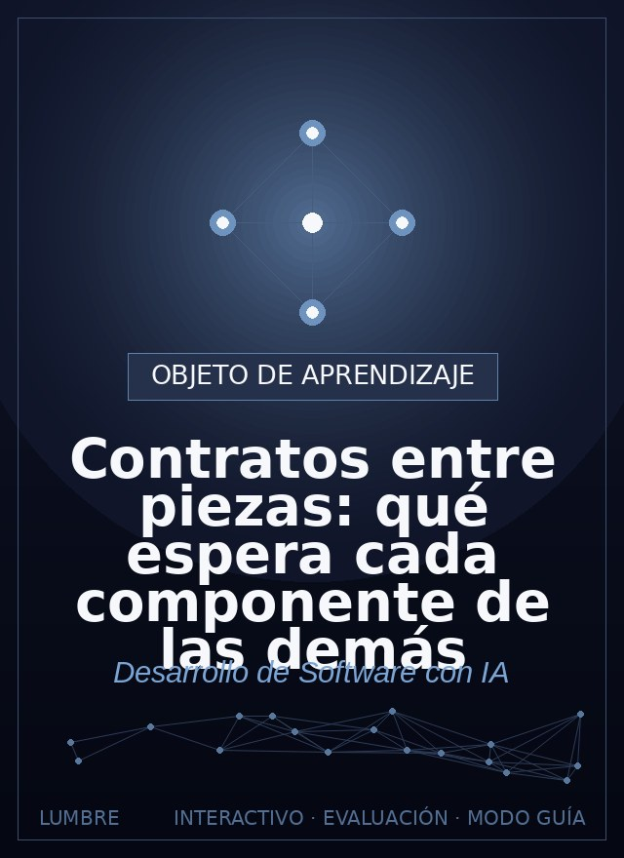
Contratos entre
piezas: qué espera
cada componente de
las demás
Roadwise Consulting
Escribir contratos simples (qué entra, qué sale) entre pantallas, lógica y datos.
Ver el OA en tecnologia.lumbre.lat
Notes:
Objeto de aprendizaje de Lumbre · Roadwise Consulting
Enlace: https://tecnologia.lumbre.lat/object/fsi-m05-oa02

Slide 2
Acerca de este OA · 1 de 2
Objetivo
Escribir contratos simples (qué entra, qué sale) entre pantallas, lógica y datos.
Descripción
Las piezas de un sistema no se hablan por intuición: se hablan por contrato. Un contrato dice qué datos entran, cuáles salen y qué pasa si algo va mal. Cuando tú escribes el contrato, la IA no puede improvisar una forma distinta en cada pieza. Aquí aprendes a firmar esos acuerdos en lenguaje natural antes de pedir una línea de código.
Contratos entre piezas: qué espera cada componente de las demás
2 / 13
Notes:
Enlace al OA: https://tecnologia.lumbre.lat/object/fsi-m05-oa02

Slide 3
Acerca de este OA · 2 de 2
Autoría: Roadwise Consulting
Etiquetas: contratos · interfaces · api · componentes · integracion
Contratos entre piezas: qué espera cada componente de las demás
3 / 13
Notes:
Continuación de «Acerca de este OA» (2 de 2).

Slide 4
Piezas que se hablan con reglas claras
Cuando la IA construye el frontend por un lado y el backend por otro, tienen que ponerse de acuerdo en la forma de lo que se pasan. A ese acuerdo se le llama contrato: qué le llega a una pieza, qué devuelve, y qué ocurre si falla. Sin contrato, cada pieza inventa su propia forma y todo se rompe en la integración.
Contratos entre piezas: qué espera cada componente de las demás
4 / 13

Slide 5
Las tres preguntas de todo contrato
Si las tres respuestas están escritas, la IA no tiene dónde improvisar.
Contratos entre piezas: qué espera cada componente de las demás
5 / 13
Notes:
Título completo de la tabla que sigue.

Slide 6
Tabla
Pregunta | Qué define | Ejemplo en «buscar contactos»
¿Qué entra? | Los datos que recibe la pieza | un texto de búsqueda (puede venir vacío)
¿Qué sale? | Lo que devuelve en el caso bueno | una lista de contactos con nombre y teléfono
¿Qué pasa si falla? | El comportamiento ante el error | lista vacía con un aviso, no un pantallazo
Contratos entre piezas: qué espera cada componente de las demás
6 / 13
Notes:
Tabla del OA: Tabla
Enlace: https://tecnologia.lumbre.lat/object/fsi-m05-oa02

Slide 7
El contrato por escrito · 1 de 2
No hace falta código: basta una ficha en lenguaje natural, o un ejemplo de la forma que tendrán los datos. Esta es la ficha de un endpoint descrita como contrato:
json
{\n "pieza": "GET /contactos?query=",\n "entra": {\n "query
": "texto opcional; si viene vacio devuelve todos"\n },\n "sal
e_bien": {\n "contactos": [ { "id": 1, "nombre": "Ana", "tele
fono": "55..." } ],\n "total": 1\n },\n "sale_mal": {\n
"error": "mensaje legible",\n "contactos": []\n }\n}
Contratos entre piezas: qué espera cada componente de las demás
7 / 13

Slide 8
El contrato por escrito · 2 de 2
Pega esta ficha en el prompt: la IA genera exactamente esta forma, ni más ni menos.
Contratos entre piezas: qué espera cada componente de las demás
8 / 13
Notes:
Continuación de «El contrato por escrito» (2 de 2).

Slide 9
Por qué el contrato te protege
Regla de oro
Un contrato escrito convierte «suena raro» en «no cumple la ficha». Puedes pedirle a la IA que revise UNA pieza contra el contrato sin conocer las demás. Esa es la base de probar por partes.
Contratos entre piezas: qué espera cada componente de las demás
9 / 13

Slide 10
Actividad 1 · Opción múltiple
Sección: Prueba
El frontend muestra «NaN» en el total porque esperaba total pero el backend devolvió count. ¿Qué faltó fijar?
A) El color del número.
B) El contrato del nombre y la forma de los datos que salen.
C) El dominio del sitio.
D) La hoja de estilos.
Contratos entre piezas: qué espera cada componente de las demás
10 / 13
Notes:
Solución: B) El contrato del nombre y la forma de los datos que salen.
Explicación: Sin contrato, cada pieza inventa sus nombres y la integración falla.
Evidencia: Ambas piezas improvisaron nombres distintos porque no había contrato escrito. El contrato fija nombres y tipos.
Enlace al OA: https://tecnologia.lumbre.lat/object/fsi-m05-oa02

Slide 11
Actividad 2 · Verdadero o falso
Sección: Prueba
Un buen contrato debe decir también qué ocurre cuando algo falla.
A) Verdadero
B) Falso
Contratos entre piezas: qué espera cada componente de las demás
11 / 13
Notes:
Solución: Verdadero
Explicación: Contrato = entra, sale y qué pasa si falla.
Evidencia: Definir el caso de error (qué se devuelve y cómo se avisa) evita que la IA elija un comportamiento inesperado ante lo raro.
Enlace al OA: https://tecnologia.lumbre.lat/object/fsi-m05-oa02

Slide 12
Actividad 3 · Detective de errores
Sección: Detecta el contrato incompleto
Revisas la ficha de una pieza antes de pedir su código. Señala la línea que deja un hueco por el que la IA improvisará:
A) Entra: un correo y una contraseña.
B) Sale bien: sesión iniciada y token guardado.
C) Sale mal: (sin definir; no se especifica qué se muestra).
D) Restricción: nunca devolver la contraseña en la respuesta.
Contratos entre piezas: qué espera cada componente de las demás
12 / 13
Notes:
Solución: C) Sale mal: (sin definir; no se especifica qué se muestra).
Explicación: Dejar el caso de error sin definir significa que la IA elegirá por ti algo que quizá no quieras. Un contrato sin «sale mal» está incompleto.
Evidencia: Todo contrato debe cubrir el camino de error.
Enlace al OA: https://tecnologia.lumbre.lat/object/fsi-m05-oa02

Slide 13
Actividad 4 · Reflexión
Sección: Detecta el contrato incompleto
Elige una pieza de tu proyecto y escribe su contrato con las tres preguntas (entra, sale bien, sale mal). Enséñaselo a la IA y pide que confirme que la construirá exactamente así.
Pista: Si no sabes qué debe devolver una pieza al fallar, todavía no sabes construir esa pieza.
Pregunta abierta · las respuestas personales no se incluyen en esta exportación.
Contratos entre piezas: qué espera cada componente de las demás
13 / 13
Notes:
Reflexión del OA: Elige una pieza de tu proyecto y escribe su contrato con las tres preguntas (entra, sale bien, sale mal). Enséñaselo a la IA y pide que confirme que la construirá exactamente así.
No se exportan respuestas personales.
Enlace: https://tecnologia.lumbre.lat/object/fsi-m05-oa02

